Slide 1

数据结构 DATA STRUCTURE
——类C描述
任课教师：王青松

Slide 2
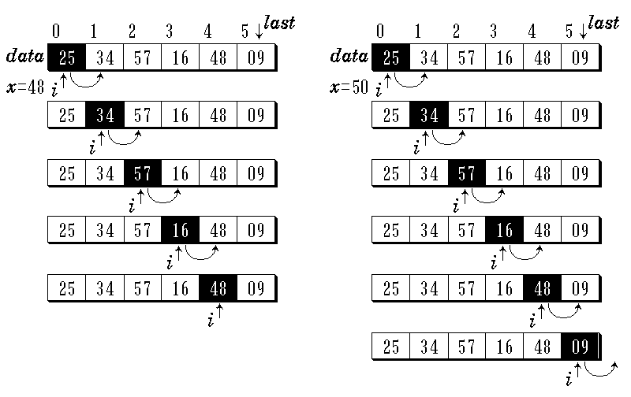
《数据结构》
顺序表的查找
顺序搜索图示

Slide 3
《数据结构》
顺序表的查找
int LocateElem_Sq(SqList L,int e){
//在顺序表L中查找第1个与e相等的元素的位序
int i = 1, *p;
p=L.elem;
while(i <=L.length && (*p != e))
{
i++ ; p++;
}
if(i <=L.length) return i;
else return 0; //表中没有 x
}

Slide 4
《数据结构》
顺序表的查找
本算法的主要运算是比较。显然比较的次数与x在表中的位置有关，也与表长有关。当 a₁=x 时，比较一次成功。当 a_{n}=x 时比较 n 次成功。平均比较次数为（n+1）/2，时间性能为O(n)。
时间复杂度O(n), 空间复杂度O(1)

